Slide 1


סוף שנה בגן שלי

Slide 2
בכל בוקר אני הולך לגן XXX(שם הגננת)
תמונה של הגן

Slide 3
בגן XXX(שם הגננת) אני משחק עם חברים, משתתף במפגשים ובקבוצות, אוכל בארוחות ונהנה.
תמונות של פעילויות בגן
תמונות של פעילויות בגן
תמונות של פעילויות בגן
תמונות של פעילויות בגן

Slide 4

עוד מעט XXX(שם הגננת) תגיד לנו שלום ותצא לחופש- היא תישאר בבית ולא תבוא לגן
תמונה של הגננת

Slide 5
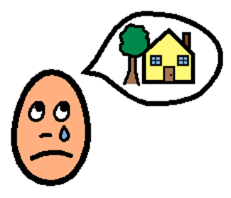

XXX(שם הגננת) תגעגע לכל החברים בגן ואולי היא תבוא לבקר
תמונה של הגננת

Slide 6
בגן תהיה לנו קייטנה עם הגננות הרגילות שלנו: XXX,XXX,XXX,XXX (צוות חינוכי)
וגם את XXX,XXX,XXX,XXX (צוות פרא רפואי)
תמונה של אשת צוות
תמונה של אשת צוות
תמונה של אשת צוות
תמונה של אשת צוות
תמונה של אשת צוות
תמונה של אשת צוות
תמונה של אשת צוות

Slide 7
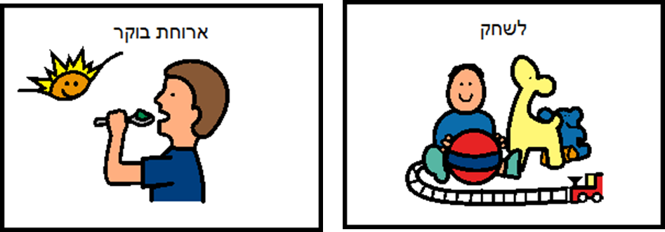

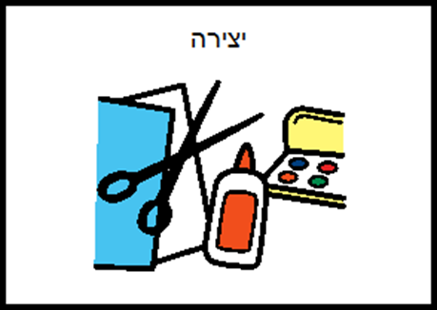
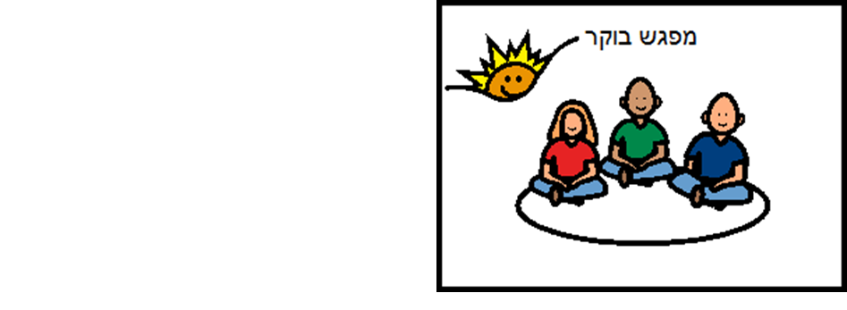

בקייטנה יהיו לנו דברים שאנחנו מכירים כמו ארוחת בוקר, מפגש, יצירה ומשחק
ויהיו גם הפתעות מעניינות ופעילויות חדשות

Slide 8

אני סקרן לגלות מה יהיה בקייטנה...

Slide 9




שתסתיים הקייטנה –
אני אגיד שלום לגן
לחברים
ולגננות

Slide 10
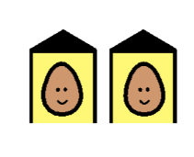

לפעמים, זה קצת עצוב להיפרד מכולם.

Slide 11
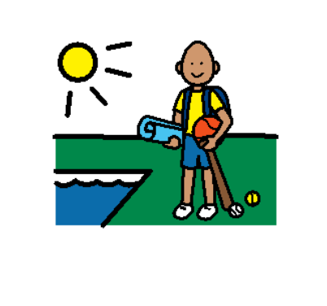


ואז יהיה את החופש הגדול.
בחופש הגדול אני אהיה בבית עם המשפחה שלי,
גם כל החברים יהיו בבית עם המשפחה שלהם.
תמונה של ילד
תמונה של ילד
תמונה של ילד
תמונה של ילד
תמונה של ילד
תמונה של ילד
תמונה של ילד
תמונה של ילד

Slide 12
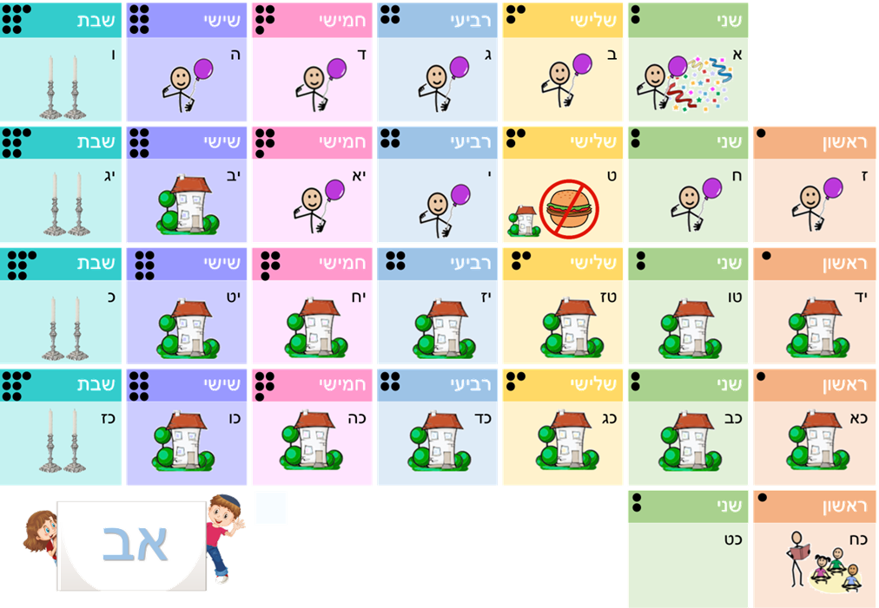

ובסוף חודש אב תתחיל לנו שנה חדשה

Slide 13



יהיו ילדים שילכו גם שנה הבאה לגן שלנו,
יהיו ילדים שילכו לגן אחר
ויהיו ילדים שילכו לבית ספר- לכיתה א'.
תמונה של הגן

Slide 14
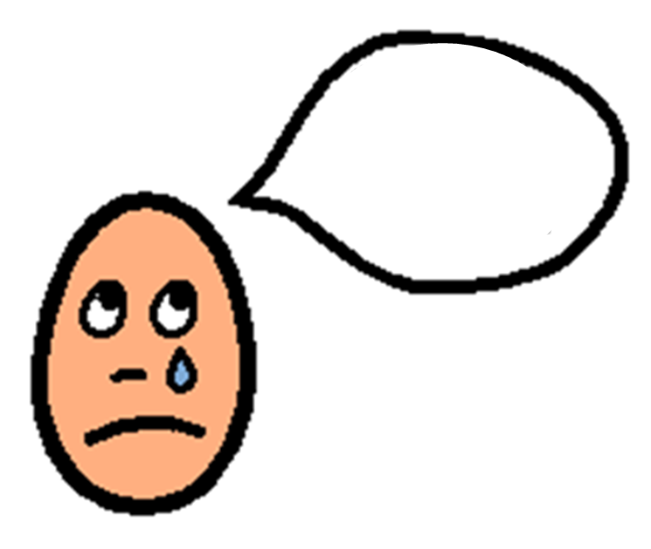
יכול להיות שאני אתגעגע לגן, לחברים ולגננות

Slide 15

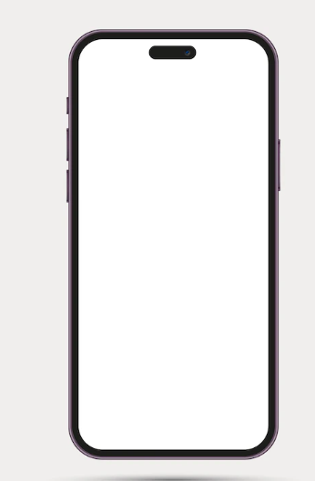



ושאני מתגעגע- אני יכול :
להתקשר לחברים ולגננות,
להסתכל בתמונות מהגן
או לקרוא בספר הזה.

Slide 16
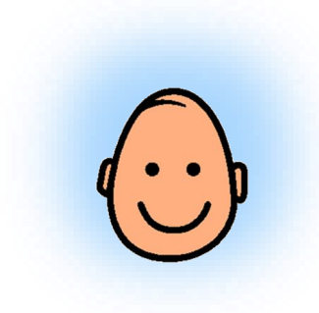
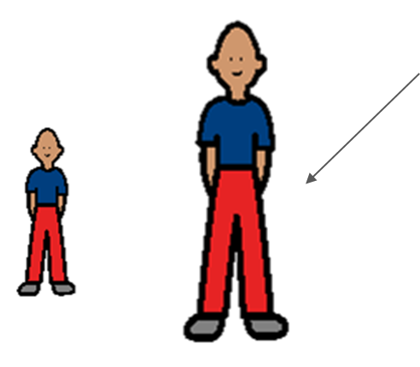

אני שמח שאני גדול
ומקווה שיהיה לי כיף גם בשנה הבאה!

